Slide 1
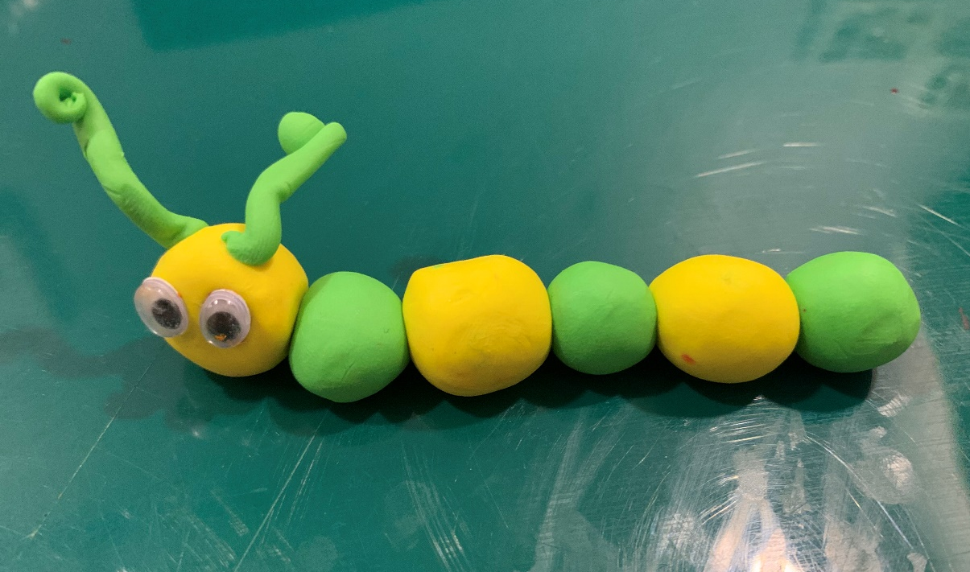
الدرس الرابع: تصميمات مجسمة بعجينة الصلصال
التربية الفنية
الصف الثالث الابتدائي
الفصل الدراسي الثاني

Slide 2
أهداف درس تصميمات مجسمة بعجينة الصلصال
أن يُعرّف الطالب مفهوم الوحدة تعريفاً صحيحاً كما ورد في الشرح.
أن ينتج المتعلم بعض الأشكال البسيطة المجسمة باستخدام عجينة الصلصال بإتقان.
أن ينتج المتعلم عملاً فنياً إبداعياً لحديقة حيوانات من عجينة الصلصال بإتقان.
التربية الفنية – الصف الثالث – الدرس الرابع: تصميمات مجسمة بعجينة الصلصال

Slide 3
مقدمة درس تصميمات مجسمة بعجينة الصلصال
مفهوم الوحدة
هي علاقة أجزاء التصميم بعضها ببعض وعلاقة كل جزء منها بالكل.
التربية الفنية – الصف الثالث – الدرس الرابع: تصميمات مجسمة بعجينة الصلصال

Slide 4
مقدمة درس تصميمات مجسمة بعجينة الصلصال
تعتبر عجينة الصلصال من أفضل الخامات التعليمية للأطفال في مراحل التعليم الأولى
يمكن صنع أشكال مجسمة بعجينة الصلصال
يمكن صنع أشكال مسطحة بعجينة الصلصال
درسنا هذا سيكون تطبيق لصنع أشكال مجسمة بعجينة الصلصال
التربية الفنية – الصف الثالث – الدرس الرابع: تصميمات مجسمة بعجينة الصلصال

Slide 5
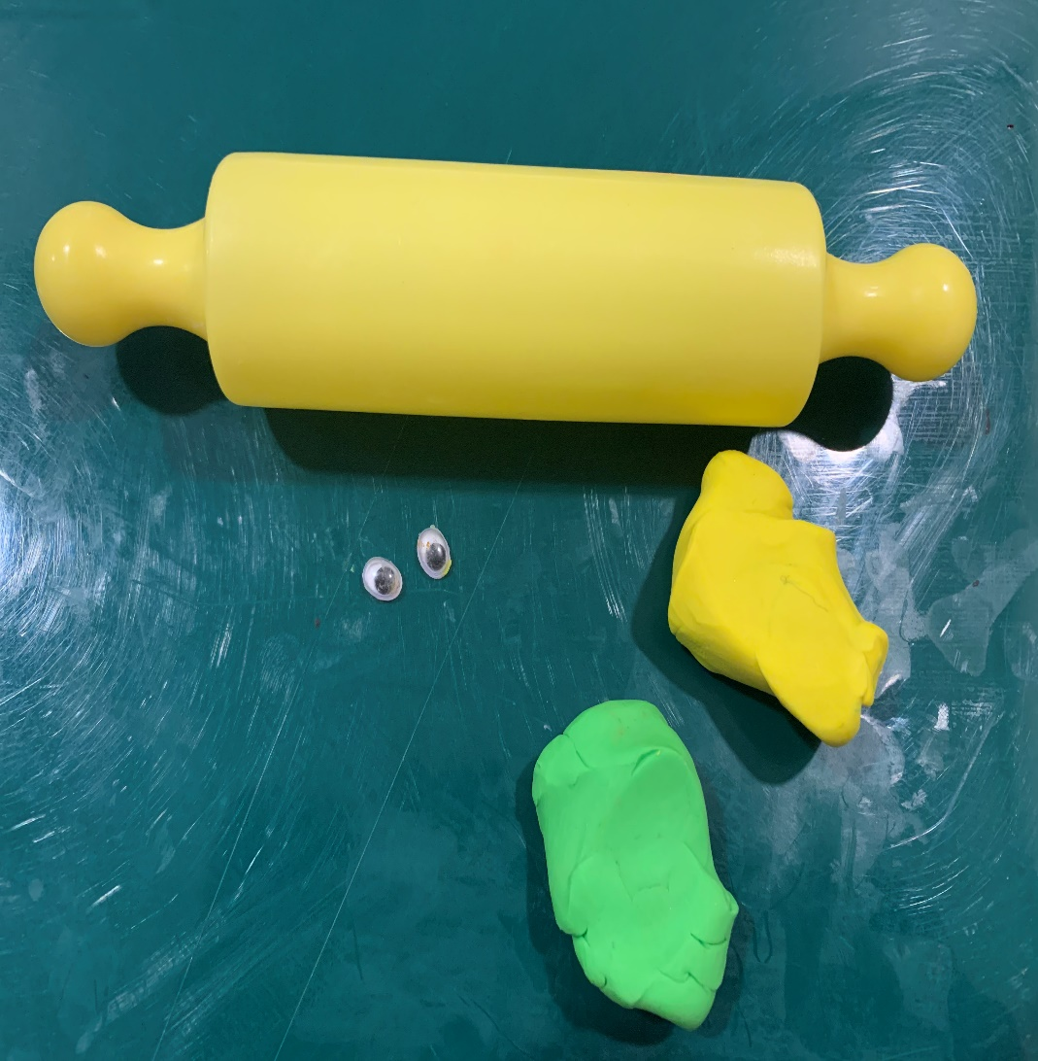
ماذا نحتاج لنصمم مجسم بعجينة الصلصال؟
الأدوات والخامات:
عجينة الصلصال.
رولة ( أداة فرد الصلصال ).
خامات متنوعة للتزيين.
التربية الفنية – الصف الثالث – الدرس الرابع: تصميمات مجسمة بعجينة الصلصال

Slide 6
خطوات تصميم مجسم بعجينة الصلصال
4- النتيجة النهائية للعمل
3- أصنع قرون بطريقة الحبال وأثبتها وأزين العمل.
2- أكون مجموعة كرات باستخدام لونين أو أكثر.
1- أعمل شكل كرة من عجينة الصلصال.
التربية الفنية – الصف الثالث – الدرس الرابع: تصميمات مجسمة بعجينة الصلصال

Slide 7
نفذ خطوات العمل بالشريحة السابقة بإتقان للتدرب على إنتاج نموذج الحيوان المعروض بالمثال.
التطبيقات
نشاط تطبيقي 1 : التدرب على نموذج تشكيل الصلصال
معايير تنفيذ العمل
نظافة العمل
الدقة في تشكيل الصلصال
التربية الفنية – الصف الثالث – الدرس الرابع: تصميمات مجسمة بعجينة الصلصال

Slide 8
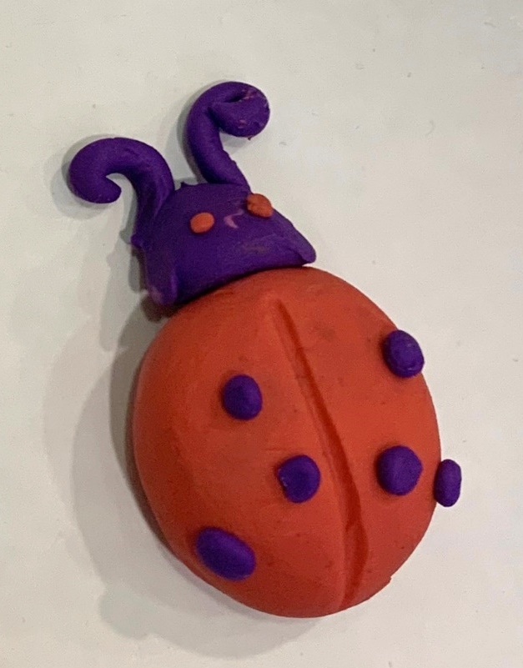
نماذج وأفكار لتصميمات مجسمة بعجينة الصلصال
يمكنك توظيف الحاسوب وشبكة الانترنت للاطلاع على المزيد من الأفكار
التربية الفنية – الصف الثالث – الدرس الرابع: تصميمات مجسمة بعجينة الصلصال

Slide 9
من زيارتك لمحمية العرين أو بالاطلاع على صور للمحمية وحدائق أخرى للحيوانات- صمم وأنتج حديقة تحتوى على الحيوانات التي أعجبتك باستخدام عجينة الصلصال
نشاط تطبيقي 2- إنتاج عمل فني إبداعي
معايير تنفيذ العمل
نظافة العمل
الدقة في تشكيل الحيوانات المختارة
الابداع والابتكار في تصميم الحديقة
التنويع في تنسيق الألوان والأشكال
التربية الفنية – الصف الثالث – الدرس الرابع: تصميمات مجسمة بعجينة الصلصال

Slide 10
انتهى الدرس

